Slide 1
স্বাগতম

Slide 2
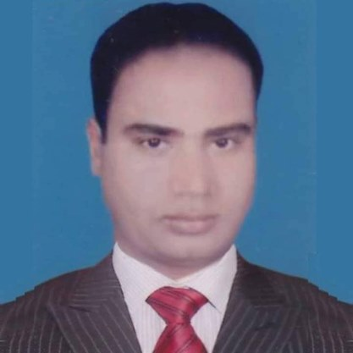
পরিচিতি
শিক্ষকের নাম
বিষয় পরিচিতি
মোঃ রবিউল ইসলাম
প্রধান শিক্ষক
বানিয়াখামার মাধ্যমিক বিদ্যালয়
Email-rabiulhm1978@gmail.com
মোবাঃ ০১৯২২-৩১৯৭৮৭
বিষয়ঃ ব্যবসায় উদ্যোগ
শ্রেনিঃ দশম
পাঠঃ আত্মকর্মসংস্থান
সময়ঃ ৫০মিনিট
তারিখঃ ১০-১০-২০১৯

Slide 3
শিখন ফল
আত্মকর্ম সংস্থানের সংজ্ঞা বলতে পারবে।
আত্মকর্ম সংস্থান কেন প্রয়োজন তা বর্ননা করতে পারবে।
আত্মকর্ম সংস্থানের বিভিন্ন ক্ষেত্র সমুহ সম্পর্কে ব্যাখা করতে পারবে।
আত্মকর্ম সংস্থানের উদ্যোগ গ্রহনের বিভিন্ন কৌশল বর্ণনা করতে পারবে।

Slide 4
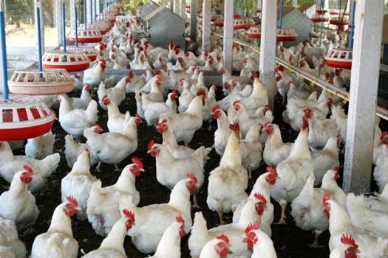
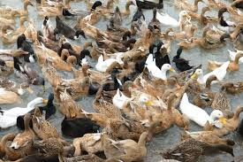
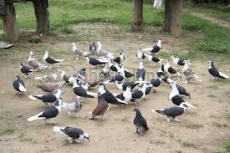
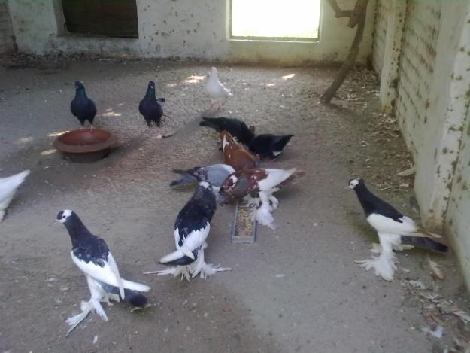
হাঁস মুরগি পালন

Slide 5
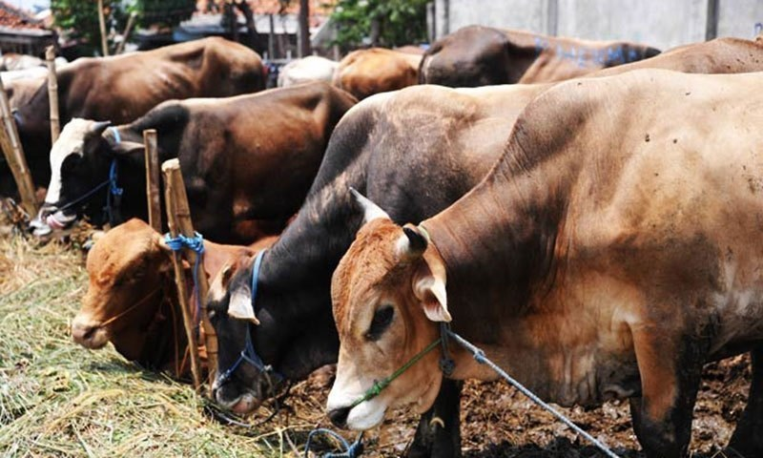
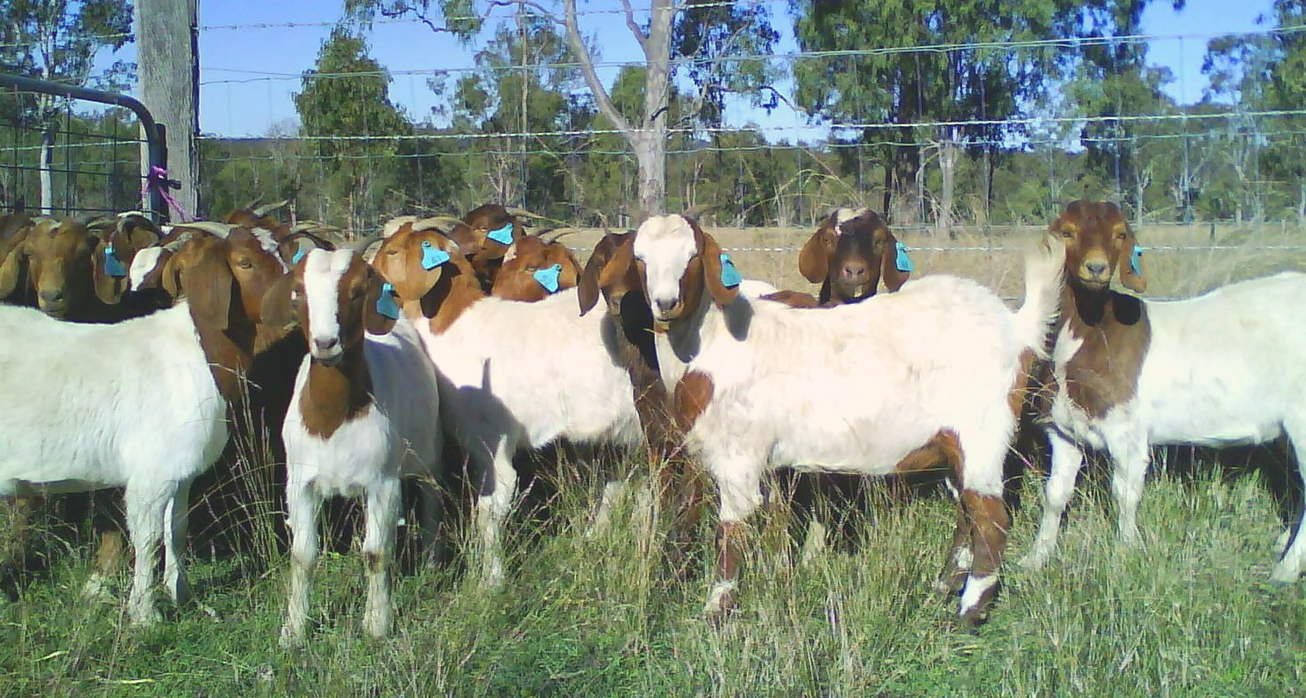
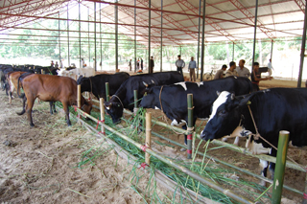
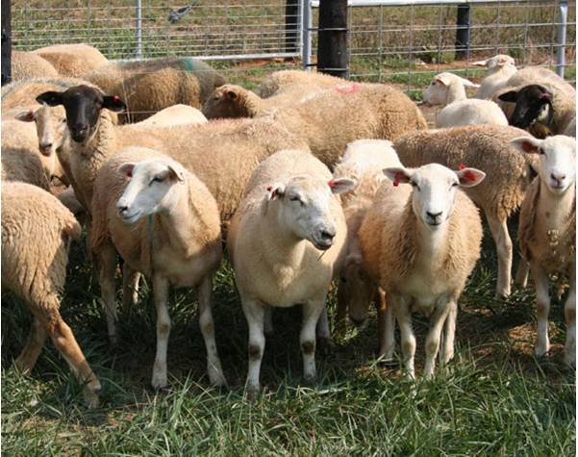
পশু পালন

Slide 6
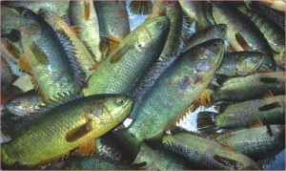
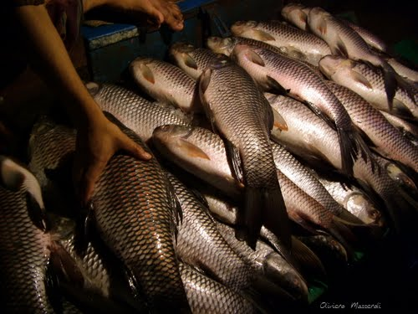
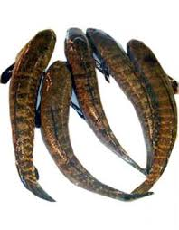
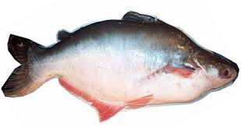
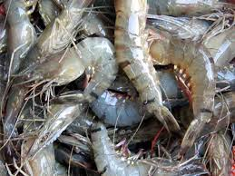
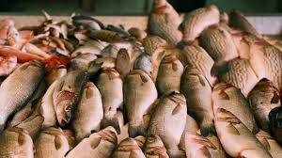
মাছ চাষ

Slide 7
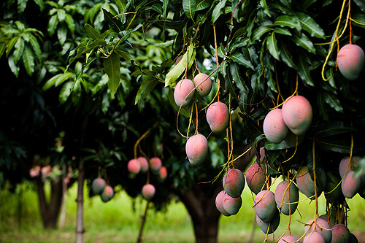
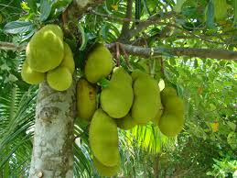
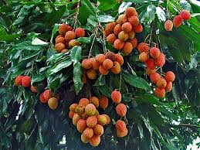
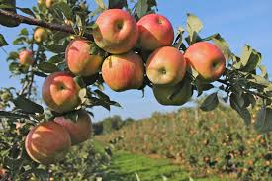
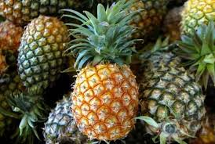
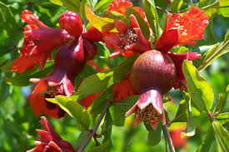
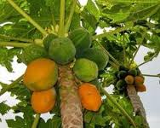
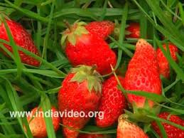
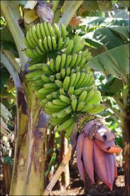
ফল চাষ

Slide 8
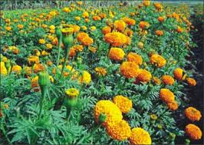
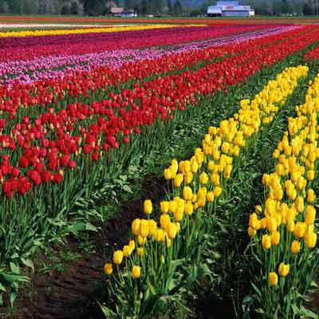
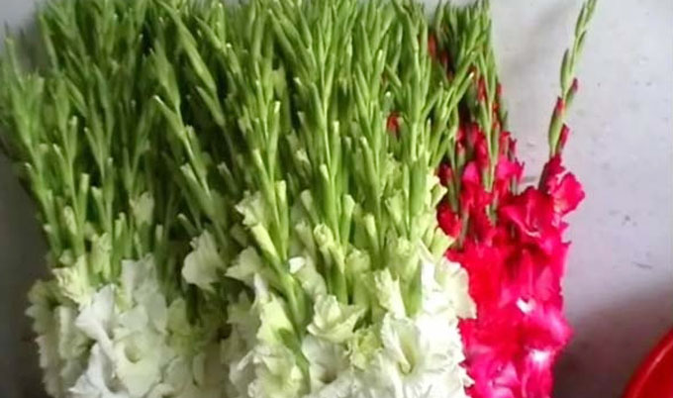
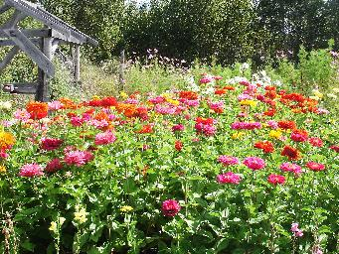
ফুল চাষ

Slide 9
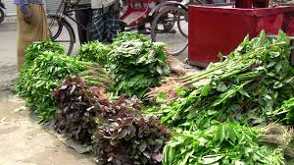
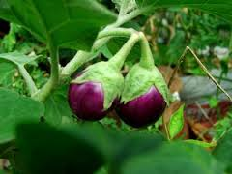
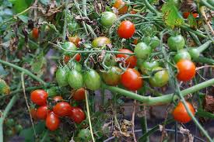
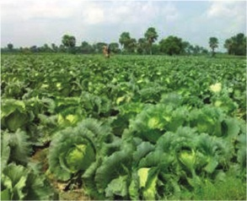
সবজি চাষ

Slide 10
আজকের পাঠ
আত্মকর্ম সংস্থান

Slide 11
আত্ম কর্মসংস্থানের সংজ্ঞা
নিজেই নিজের কর্মসংস্থান করাকে আত্ম কর্মসংস্থান বলে ।
স্বল্প প্রশিক্ষন ও প্রবল আত্ম বিশ্বাসের উপর ভর করে নিজের কর্মসংস্থান নিজেই করা কে আত্মকর্ম সংস্থান বলে।

Slide 12
উদ্বুদ্ধ করনের উপায় সমুহঃ
সহজ শর্তে ঋন দান
উৎসাহ প্রদান
প্রশিক্ষন প্রদান
কর্মমুখী শিক্ষা

Slide 13
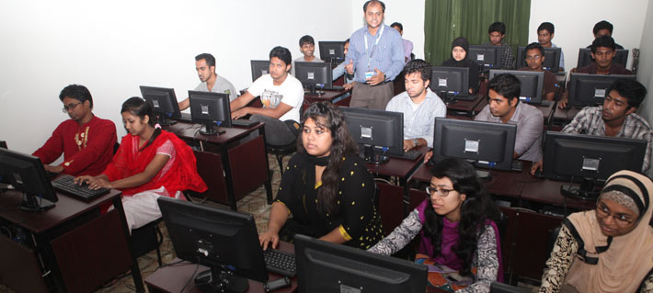
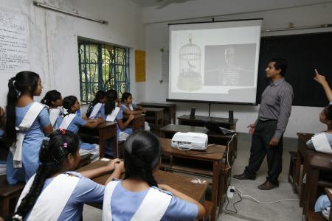
প্রশিক্ষন প্রদান

Slide 14
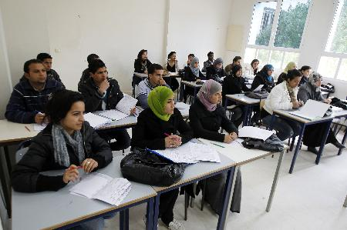
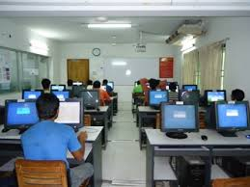
কর্ম মুখী শিক্ষা

Slide 15
সহজ শর্তে ঋন প্রদান

Slide 16
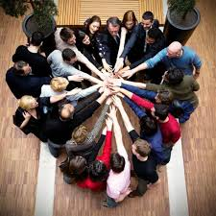
উৎসাহ প্রদান

Slide 17
দলীয় কাজ
আত্মকর্ম সংস্থানের বিভিন্ন ক্ষেত্র গুলি বর্ণনা কর।

Slide 18
মূল্যায়ন
* আত্মকর্ম সংস্থান কি?
*আত্মকর্ম সংস্থানের কয়েকটি নাম বল।

Slide 19
কোন-কোন-উৎস থেকে আত্ম কর্মসংস্থান সম্পর্কে ধারনা পাওয়া যায় তাহা ব্যাখা কর?
বাড়ীর কাজ

Slide 20
সকলকে
ধন্যবাদ

